Slide 1
Le acquisizioni di beni e servizi dopo l’avvio del nuovo protocollo informatico dell’INFN e l’entrata in vigore delle Leggi nn. 208 e 221/2015
Prime indicazioni per I RUP

Slide 2
Il nuovo protocollo informatico: perchè è rilevante nell’ambito delle acquisizioni Circolare DAA e DAC del 22.2.16 prot. n. 111
Dall’inizio del 2016 nell’INFN è entrato in vigore il nuovo Sistema di Protocollo Informatico e Gestione dei documenti elettronici; primo passo di un percorso che condurrà il ns. Istituto ( e tutta la PA) alla completa dematerializzazione dei documenti a partire dal 2 agosto 2016.
Con l'entrata in vigore del nuovo Sistema sono state dettate anche alcune regole circa la protocollazione dei documenti e, per quello che attiene nello specifico alle attività in carico al Servizio Amministrazione, le novità riguardano quanto segue:
1) la protocollazione in uscita delle richieste di offerta (attraverso il Servizio Amministrazione - Rita D'Ottavi e Francesca Luna)
2) la protocollazione in entrata delle offerte (attraverso il Servizio di Direzione - Carla Felici)
3) la protocollazione di ogni scambio di corrispondenza tra RUP/Amministrazione e concorrenti alla gara (che avvenga anche via e-mail) che abbia rilevanza ai fini della corretta gestione della gara stessa (protocollo in uscita ed entrata come sopra)
4) la protocollazione dei DDT (sia in entrata che in uscita) e le eventuali note di contestazione della prestazione o del prodotto ricevuto
Quanto sopra vale per le acquisizioni dirette e per le gare da gestire fuori Consip/Mepa
Attenzione! Per l’invio delle richieste di offerta si devono utilizzare peo/pec istituzionali (no peo personali dei RUP) Le offerte (in caso di procedure in economia con affidamento diretto o per le procedure negoziate con unico fornitore) possono essere ricevute per posta o comunque per e-mail ma sempre e soltanto attraverso la peo/pec istituzionale (prot_romatv@roma2.infn.it - roma2@pec.infn.it ). In caso di cottimo fiduciario le offerte, come in precedenza, dovranno essere ricevute solo per posta in plico chiuso.

Slide 3
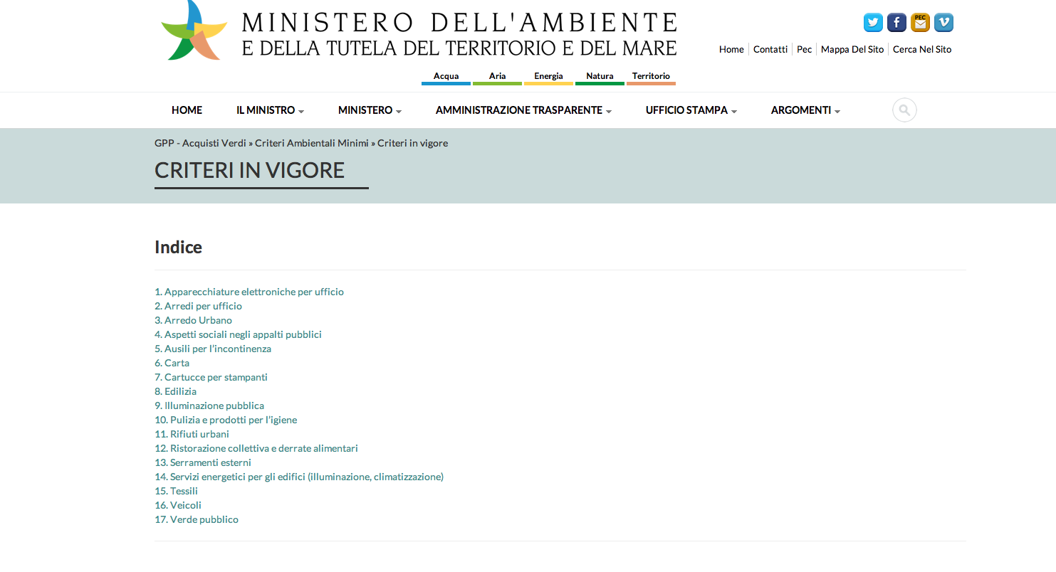
Legge 221 del 28.12.2015 Disposizioni in materia ambientale per promuovere misure di green economy e per il contenimento dell’uso eccessivo di risorse naturali Circolare DAC del 4.2.2016 prot. n. 55
Il nostro Paese, fin dal 2008, ha adottato il “Piano d’azione nazionale per la sostenibilità ambientale” (c.d. PAN GPP), aggiornato poi nel 2013, ed ha definito i “criteri ambientali minimi” (c.d. CAM) da utilizzare negli appalti pubblici per diverse tipologie di prodotti e servizi. Con la Legge 221/15 si è intenso dare maggior impulso al “Green Public Procurement” (GPP) rendendo obbligatorio l’inserimento di detti CAM negli appalti per l’acquisizione di determinate categorie di prodotti e servizi (art. 68bis del Codice degli appalti pubblici). L’obbligo di rispettare i CAM è esteso anche alle acquisizioni effettuate attraverso gli strumenti di acquisto Consip (convenzioni, accordi quadro, MEPA). I CAM attualmente in vigore si trovano sul sito del Ministero dell’ambiente (MATTN)

Slide 4
Legge 221 del 28.12.2015 Disposizioni in materia ambientale per promuovere misure di green economy e per il contenimento dell’uso eccessivo di risorse naturali Circolare DAC del 4.2.2016 prot. n. 55
Nell’elenco suddetto vige l’obbligo del rispetto dei CAM per il 100% delle acquisizioni relative ai punti:
1) attrezzature elettroniche per ufficio (PC, monitor, notebook, stampanti, multifunzione);
9) Illuminazione pubblica (non ci riguarda)
14) illuminazione, climatizzazione (ci riguarda per le acquisizioni dei climatizzatori)
Per le acquisizioni relative agli altri punti l’obbligo riguarda il 50% degli acquisti per cui occorre una analisi del fabbisogno ed una programmazione degli acquisti stessi a livello annuale. Tuttavia in assenza di programmazione (che al momento risulta difficile da realizzare) occorrerà che i CAM siano rispettati per la totalità di queste tipologie di acquisizioni (quali ad esempio carta, toner, prodotti per l’igiene, arredi per ufficio)
Cosa deve quindi fare il RUP prima di avviare le procedure per l’acquisizione di prodotti e servizi inseriti nell’elenco ?
1) Se si procede attraverso Consip con ordini diretti verificare nella sk prodotto/servizio la presenza dei campi “acquisti verdi” SI - “rispetto dei CAM del MATTN” SI
2) Se si procede attraverso Consip con RdO o fuori Consip sia con unica richiesta di offerta che con una gara, inserire nel capitolato tecnico come requisito obbligatorio il rispetto dei CAM di riferimento
Per le modifiche introdotte dalla citata Legge 221 agli artt. 75 – 83 - 64 – 7 del Codice degli appalti pubblici, si rimanda ad un successivo e più dettagliato esame in caso di necessità.

Slide 5
Legge 28 dicembre 2015 n. 208 (Legge di stabilità 2016) Circolare DAC del 1.3.2016 prot. n. 144
Le novità di vs. specifico interesse, introdotte dalla Legge di stabilità 2016 e già operative, riguardano in particolare punti B) e D) della suddetta circolare.
In particolare:
i commi 502 e 503 della Legge 208 (punto B della circolare) prevedono la possibilità di effettuare acquisti fuori Consip/Mepa di importo inferiore a € 1000, con esclusione dei beni/servizi informatici e di connettività. Permane il divieto di frazionamento ed a tale scopo si rimanda ad una programmazione annuale degli acquisti per le necessità ricorrenti. Nell’ipotesi di utilizzo di questa possibilità si sottolinea che permane l’obbligo di protocollare tutti gli atti afferenti alle procedure con conseguente “appesantimento” delle attività.
Il comma 512 ha introdotto l’obbligo di approvvigionarsi di beni e servizi informatici e di connettività attraverso le Convenzioni Consip. Per gli acquisti effettuati fuori dalle convenzioni è posto l’obbligo di una preventiva motivata autorizzazione da parte dell’organo di vertice amministrativo individuato, nell’ambito delle Strutture INFN, nella figura di Direttore. Inoltre detti affidamenti fuori Consip sono soggetti a comunicazione nei confronti di ANAC e AGID (ancora però non sono state rese note le modalità di dette comunicazioni)
Con il comma 513 viene affidato all’Agid (Agenzia per l’Italia Digitale – istituita con Decreto Legge n. 83/2012 e sottoposta ai poteri di indirizzo e vigilanza della Presidenza del Consiglio dei Ministri) il compito di predisporre un piano triennale per l’informatica nella PA, che determinerà per ogni Amministrazione o categoria di Amministrazioni, l’elenco di beni e servizi informatici e di connettività ed I relativi costi, individuando quelli la cui acquisizione riveste particolare rilevanza strategica.

Slide 6
Legge 28 dicembre 2015 n. 208 (Legge di stabilità 2016) Circolare DAC del 1.3.2016 prot. n. 144
Con il comma 514 viene invece affidato a Consip (o ad il soggetto aggregatore) il compito di programmare le acquisizioni di beni e servizi informatici e di connettività, in coerenza con la domanda aggregata di cui al piano triennale stabilito del comma 513.
Infine, nel comma 515, viene stabilito che la procedura di cui ai commi precedenti ha l’obiettivo di ridurre la spesa “informatica” nel triennio 2016/2018 del 50% rispetto al triennio precedente.
La mancata osservanza delle disposizioni precedenti è oggetto di responsabilità disciplinare e per danno erariale.

